Slide 1
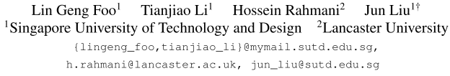
Action Detection via an Image Diffusion Process
CVPR2024
1

Slide 2
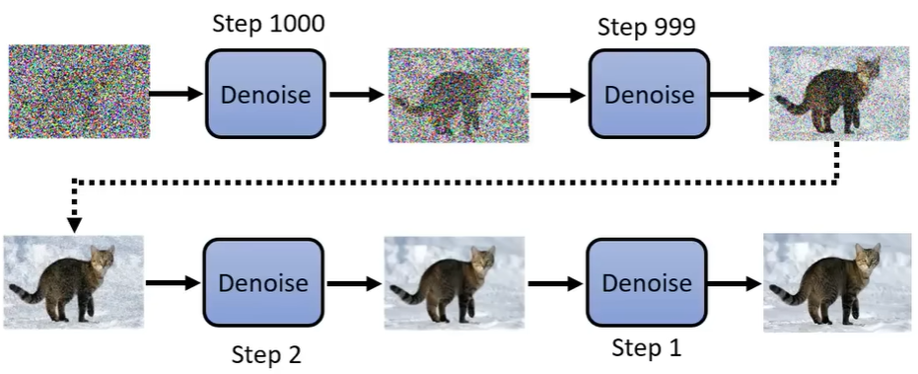
Diffusion Model
从一个高斯分布中采样出一个vector，这个vector的维度跟你要生成的图片维度大小是一致的，比如256*256。将采样得到的矢量按照顺序拍成一张图片，随后进行多次降噪(Denoise)，多次降噪的过程被称为Reverse Process。 "在我开始工作之前，雕塑已经在大理石块中完整存在。它已经存在，我只需要凿除多余的材料。" -- 米开朗基罗
2

Slide 3
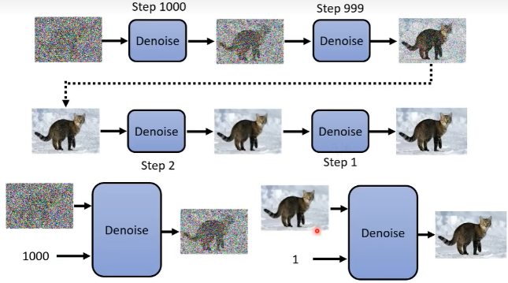
反向过程(Denoise)
3

Slide 4
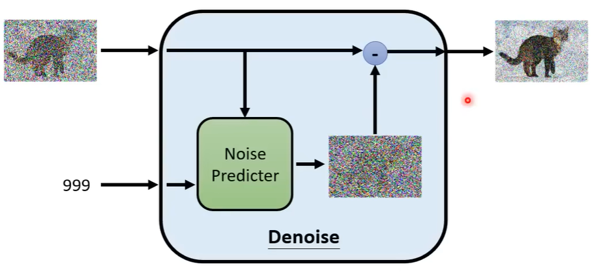
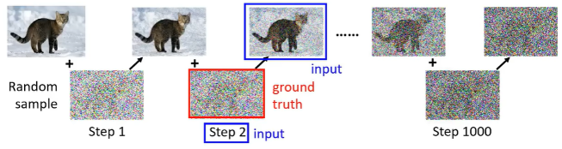
Denoise模块内部原理
4

Slide 5
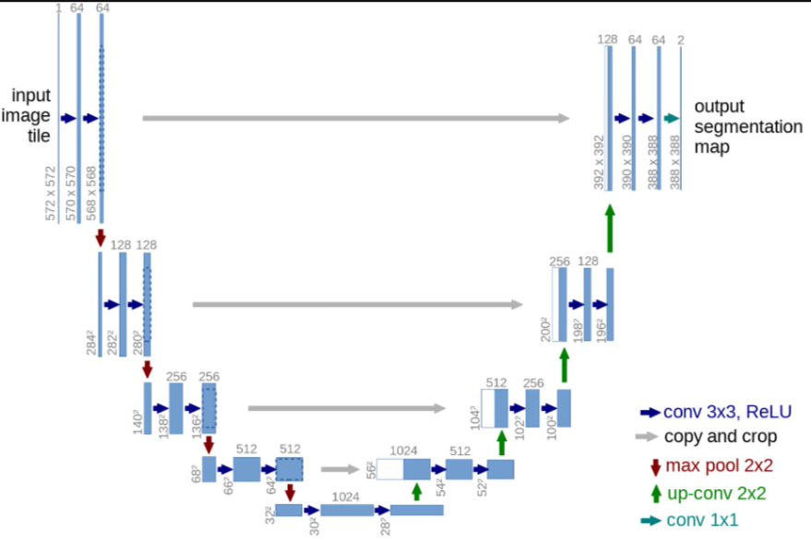
Noise Predicter模块（U-Net）
5

Slide 6
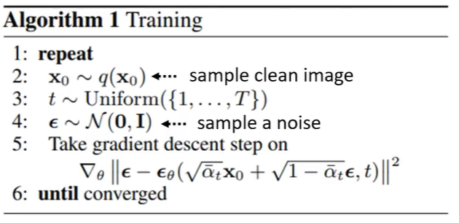
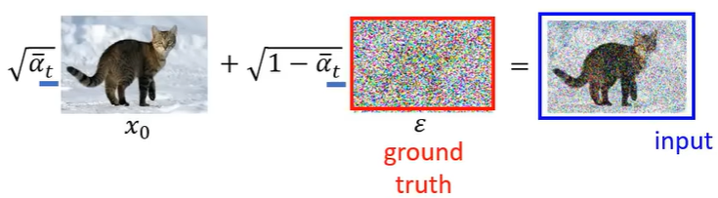
DDPN的算法1 (Denoising Diffusion Probabilistic Models)
6

Slide 7
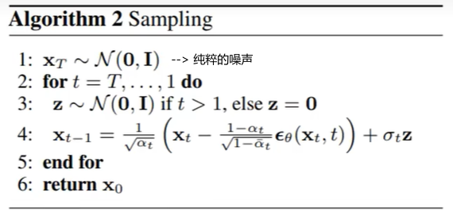
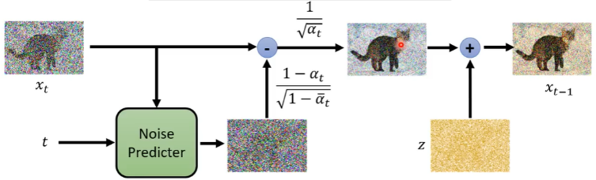
DDPN的算法2 (Denoising Diffusion Probabilistic Models)
7

Slide 8
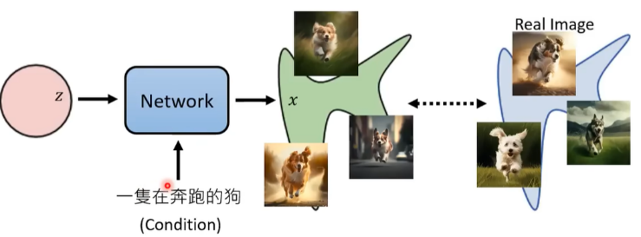
带有Condition的影像生成
8

Slide 9
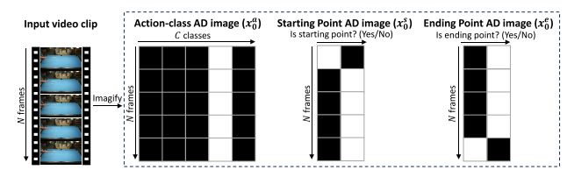
三种AD图像
传统图像在两个维度上都包含丰富的局部空间相关性，而AD图在每个维度上展现出不同的关系模式。
1) 在AD图像中，相邻行(即时间帧之间)存在强烈的时序关系
2)相邻列之间的有跨类别关系。
3)图中黑色像素值表示0，白色表示1
9

Slide 10
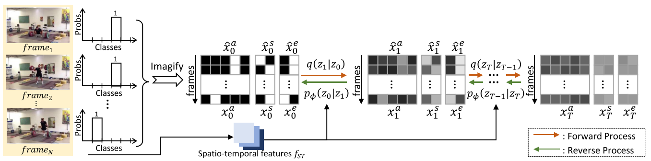
ADI-Diff框架（Action Detection Image Diffusion）
Row-Column Transformer Architecture
1）列之间的关系可以在长范围中存在，因此使用MHSA来编码跨列信息
2）相邻行之间存在很强的局部关系和顺序相关性，因此采用TC来编码局部关系，采用MHSA来编码长期的时序关系。
10

Slide 11

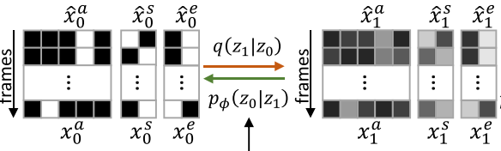
前向过程：
用动作类AD图像的一行做为一个例子，他描述了C个类别的离散概率分布。
将z_{t} 定义为扩散过程步骤t处的离散概率分布，其中z_{t} 是长度为C的向量。在扩散过程的第0步，z₀ 表示真实值，并且是一个one-hot 向量，在真实类别索引处的值为1。
前向过程跨越T个步骤，其中噪声逐渐添加到z₀，在T个步骤之后，z_{T} 近似为均匀分布。
从z_{t−1} 获得z_{t}，通过引入一个小概率来增加不确定性，以等概率随机选择任何类别（可能不是正确的真实类别）。
11

Slide 12
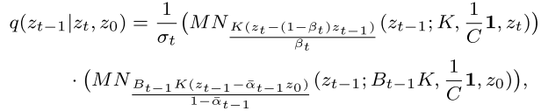
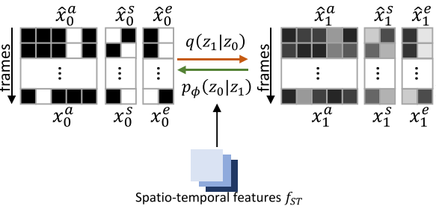
反向过程：
用预训练的特征提取器提取特征 做为条件输入。
初始化噪声分布Z_{T}(遵循多项分布，近似于均匀分布)，执行反向过程。
12

Slide 13
 | 0.3 | 0.4 | 0.5 | 0.6 | 0.7 | avg
baseline | 85.11 | 80.17 | 73.81 | 63.93 | 48.92 | 70.39
b+MHCA | 84.87^{-0.24} | 80.65^{+0.48} | 73.52^{-0.29} | 63.49^{-0.44} | 50.39^{+1.47} | 70.58^{+0.19}
b+MaxPool | 85.59^{+0.48} | 80.90^{+0.73} | 74.28^{+0.47} | 64.04^{+0.11} | 49.84^{+0.92} | 70.93^{+0.54}
b+MP+MHA | 85.56^{+0.45} | 81.40^{+1.23} | 74.82^{+1.01} | 64.14^{+0.21} | 49.23^{+0.31} | 71.03^{+0.64}
b+MP+MHCA | 86.04^{+0.93} | 81.62^{+1.45} | 74.80^{+0.99} | 63.39^{-0.54} | 49.95^{+1.03} | 71.16^{+0.77}
 | 85.69^{+0.58} | 81.31^{+1.14} | 73.82^{+0.01} | 62.97^{-0.96} | 48.02^{-0.90} | 70.36^{-0.03}
 | 84.9 | 81.5 | 76.5 | 63.0 | 48.0 | 70.8
13

